Slide 1


生鲜港(资讯)线上平台架构 - 文件服务(CDN+OSS)转型

Slide 2
1. 转型前后
2. 实施细节
3. 费用说明

Slide 3
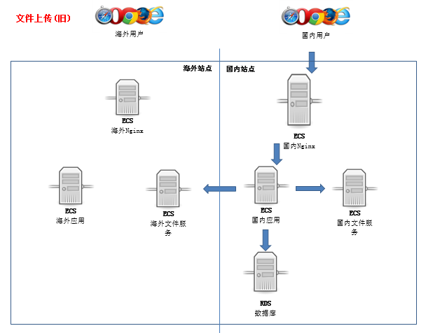
1.1. 转型前

Slide 4
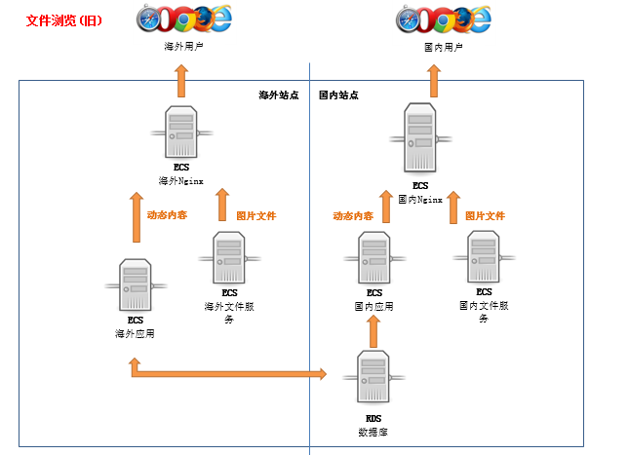
1.1. 转型前

Slide 5
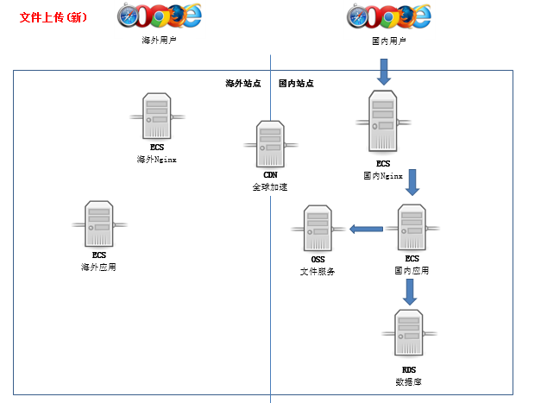
1.2. 转型后

Slide 6
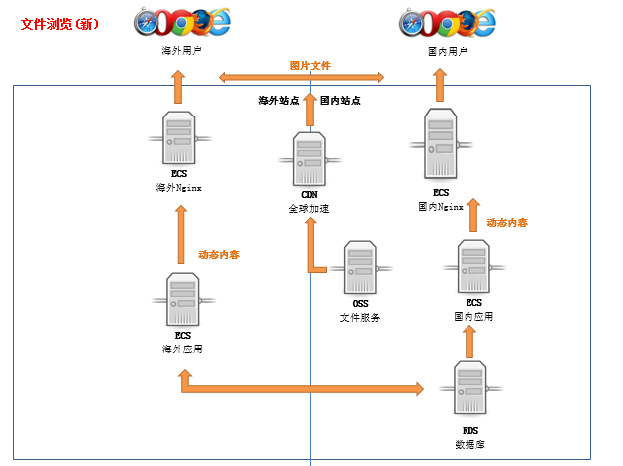
1. 2. 转型后

Slide 7
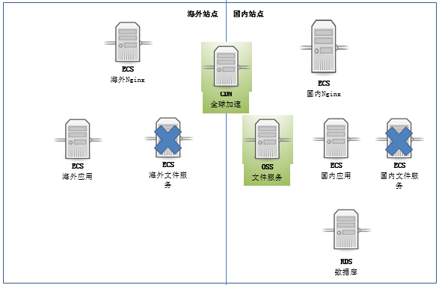
1.3. 转型前后对比
去除两台文件服务器
开通CDN和OSS服务
添加CNAME域名，连接CDN

Slide 8
1. 转型前后
2. 实施细节
3. 费用说明

Slide 9
2.1. 实施细节
开通生鲜港CDN和OSS，配置和设定各项内容。 已完成(池永)
利用Java-OSS-SDK，开发上传OSS服务器接口。 已完成(池永)
修改目前上传代码，切换为上述接口。 工作量小，未开始。
修改浏览页面的HTML，切换CDN域名。 工作量小，未开始。
将已存的文件从现有的文件服务器人工导入OSS。工作量大，未开始。

Slide 10
1. 转型前后
2. 实施细节
3. 费用说明

Slide 11
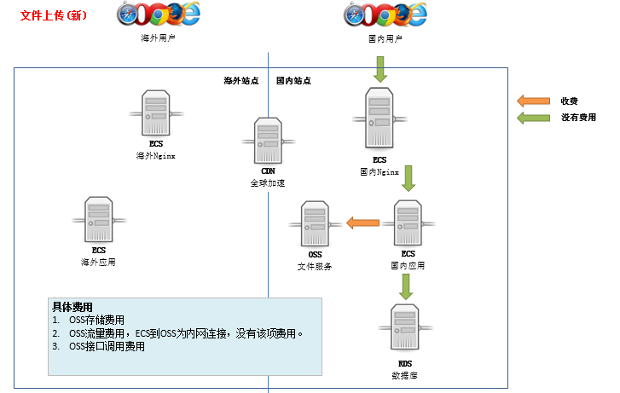
3.1. 费用说明

Slide 12
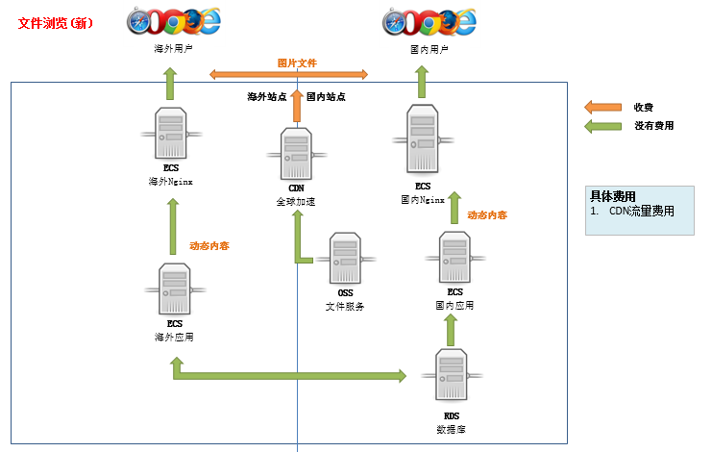
3.1. 费用说明

Slide 13
3.2. 费用说明详细
1. CDN费用详细
按流量计费 或 按日带宽峰值计费。目前默认为按流量计费。
具体计费参照下方Link：
https://www.alibabacloud.com/zh/product/cdn#pricing
2. OSS费用详细
OSS服务提供按量付费和包年包月（资源包）两种计费模式。目前默认为按量付费。目前通过ECS服务器向OSS服务器上传文件按内网模式，避免了OSS的流量费用，但是今后如果需要从客户端JS上传文件，则按外网模式，需要OSS的流量费用。
具体计费参照下方Link:
https://www.aliyun.com/price/product?spm=5176.doc48272.2.5.DvE9VA#/oss/detail

Slide 14
谢谢各位！
焦军康
QQ 502086

